Slide 1
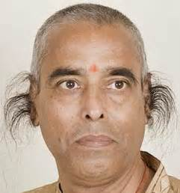
ΓΕΝΕΑΛΟΓΙΚΑ ΔΕΝΤΡΑ
Οι πέντε περιπτώσεις κληρονομικότητας
Επικρατής αυτοσωματική
Υπολειπόμενη αυτοσωματική
Επικρατής φυλοσύνδετη
Υπολειπόμενη φυλοσύνδετη
Ολανδρική

Slide 2
Επικρατής αυτοσωματική:
Οι επηρεασμένοι γονείς (και οι δύο) μπορούν να αποκτήσουν υγιή παιδιά.
Συνήθως τα επηρεασμένα παιδιά υπάρχουν σε όλες τις γενιές.
Υπολειπόμενη αυτοσωματική:
Οι υγιείς γονείς (και οι δύο) μπορούν να αποκτήσουν επηρεασμένα παιδιά.
Τα επηρεασμένα παιδιά μπορεί να μην υπάρχουν σε όλες τις γενιές.
Επικρατής φυλοσύνδετη:
Η ασθένεια ουδέποτε μεταβιβάζεται από τον πατέρα σε αρσενικό παιδί.
Όλες οι θυγατέρες επηρεασμένου πατέρα θα είναι επηρεασμένες.
Υπολειπόμενη φυλοσύνδετη:
Περισσότερα αρσενικά άτομα είναι επηρεασμένα.
Η ασθένεια μεταβιβάζεται συνήθως από τη μητέρα στο γιο.
Ολανδρική:
Η ασθένεια μεταβιβάζεται από τον πατέρα σε όλα τα αρσενικά παιδιά.
Πατέρας που είναι επηρεασμένος συμβολίζεται με ΧΥ*, ενώ η μητέρα πάντα με ΧΧ.
Μιτοχονδριακή μεταβίβαση: Σε αυτή την περίπτωση μόνο η μητέρα μεταβιβάζει (σε όλα τα παιδιά της). Ο πατέρας δεν μπορεί να μεταβιβάσει επειδή το γονιμοποιημένο ωάριο έχει μόνο τα μιτοχόνδρια του ωοκυττάρου.

Slide 3
Για το καθένα γενεαλογικό δένδρο που ακολουθεί να βρείτε:
(α) το είδος της κληρονομικότητας,
(β) κατά πόσο το γονίδιο είναι υπολειπόμενο ή επικρατές,
(γ) να δικαιολογήσετε τις απαντήσεις που δώσατε,
(δ) να γράψετε όλους τους γονότυπους

Slide 4
Κληρονομικότητα: Αυτοσωματική
Γονίδιο: Επικρατές
Επεξήγηση:
Επικρατές επειδή οι γονείς 1 και 2 απέκτησαν παιδί που δεν είναι επηρεασμένο (7).
Δεν μπορεί να είναι φυλοσύνδετη αφού ο επηρεασμένος πατέρας 4 απέκτησε υγιή κόρη (8).
Γονότυποι: Κάτω από κάθε άτομο στο γενεαλογικό δένδρο να γράψετε το γονότυπο
1: Αα 2: Αα 3: αα 4: Αα 5: ΑΑ ή Αα 6: ΑΑ ή Αα 7: αα 8: αα 9: Αα 10: αα 11: αα 12: αα

Slide 5
Κληρονομικότητα: Αυτοσωματική
Γονίδιο: Υπολειπόμενο
Επεξήγηση:
Υπολειπόμενο επειδή οι υγιείς γονείς 8 και 9 απέκτησαν επηρεασμένο παιδί, το 17.
Η κληρονομικότητα δεν μπορεί να είναι φυλοσύνδετη επειδή περίπου ίσος αριθμός αρσενικών και θηλυκών ατόμων είναι επηρεασμένος.
Γονότυποι: Κάτω από κάθε άτομο στο γενεαλογικό δένδρο να γράψετε το γονότυπο
1: αα 2: ΑΑ ή Αα 3: Αα 4: αα 5: αα 6: Αα 7: ΑΑ ή Αα 8: Αα 9: Αα 10: αα 11: αα 12: Αα 13: αα 14: Αα 15: ΑΑ ή Αα 16: ΑΑ ή Αα 17: αα 18: αα 19: αα

Slide 6
Κληρονομικότητα: Φυλοσύνδετη
Γονίδιο: Επικρατές
Επεξήγηση:
Φυλοσύνδετη επικρατής κληρονομικότητα επειδή ο κάθε επηρεασμένος πατέρας μεταβιβάζει σε όλες τις θυγατέρες του και ποτέ σε αρσενικό παιδί
Γονότυποι: Κάτω από κάθε άτομο στο γενεαλογικό δένδρο να γράψετε το γονότυπο
1: 2: 3: 4: 5: 6: 7: 8: 9: 10: 11: 12: 13: 14: 15: 16: 17: 18: 19: 20: 21: 22: 23:

Slide 7
Κληρονομικότητα: Φυλοσύνδετη
Γονίδιο: Επικρατές
Επεξήγηση:
Ο πατέρας 7 μεταβιβάζει μόνο στις θυγατέρες του (όλες, 9 και 11) και ποτέ σε αρσενικά άτομα. Περίπου ίσος αριθμός ατόμων είναι επηρεασμένος
Γονότυποι: Κάτω από κάθε άτομο στο γενεαλογικό δένδρο να γράψετε το γονότυπο.
1: 2: 3: 4: 5: 6: 7: 8: 9: 10: 11:

Slide 8
Κληρονομικότητα: Φυλοσύνδετη
Γονίδιο: Υπολειπόμενο
Επεξήγηση: Υπολειπόμενο επειδή οι υγιείς γονείς 3 και 4 απέκτησαν επηρεασμένο παιδί, το 9.
Φυλοσύνδετη επειδή υπάρχει μεγαλύτερος αριθμός επηρεασμένων αρσενικών ατόμων παρά θηλυκών.
Γονότυποι: Κάτω από κάθε άτομο στο γενεαλογικό δένδρο να γράψετε το γονότυπο
1: 2: 3: 4: 5: 6: 7: 8: 9: 10: 11: 12: 13: 14: 15:

Slide 9
Κληρονομικότητα: Φυλοσύνδετη
Γονίδιο: Ολανδρικό
Επεξήγηση:
Το γονίδιο μεταβιβάζεται από επηρεασμένους πατέρες σε όλα τα αρσενικά παιδιά.
Γονότυποι: Κάτω από κάθε άτομο στο γενεαλογικό δένδρο να γράψετε το γονότυπο
1: XY* 2: XX 3: 4: 5: 6: 7: 8: 9: 10: 11: 12: 13: 14: 15:

Slide 10
Στην περίπτωση αυτή το γενεαλογικό δέντρο δείχνει μεταβίβαση χαρακτήρα που ελέγχεται από μιτοχονδριακό γονίδιο.
Η μεταβίβαση γίνεται μόνο μέσω της μητέρας σε όλα τα παιδιά της.

Slide 11
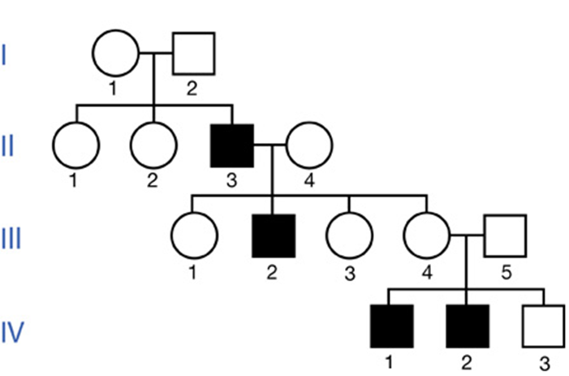
Μάλλον
Φυλοσύνδετη υπολειπόμενη
κληρονομικότητα αφού επηρεάζονται μόνο αρσενικά άτομα από υγιείς γονείς. Βέβαια, θα μπορούσε να ήταν Αυτοσωματική υπολειπόμενη, αφού επαληθεύονται όλες οι διασταυρώσεις.

Slide 12
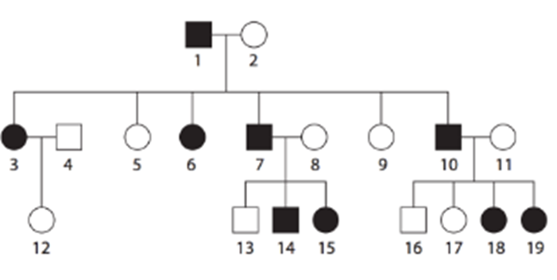
Δεν μπορεί να είναι Φυλοσύνδετη Επικρατής επειδή οι επηρεασμένοι πατέρες απέκτησαν επηρεασμένους γιους.
Ούτε μπορεί να είναι Φυλοσύνδετη Υπολειπόμενη επειδή επηρεάζονται και αρσενικά και θηλυκά παιδιά.
Θα μπορούσε να ήταν Αυτοσωματική Υπολειπόμενη επειδή επαληθεύονται όλες οι διασταυρώσεις.
Μάλλον Αυτοσωματική Επικρατής είναι αφού υπάρχουν επηρεασμένα άτομα σε όλες τις γενιές.

Slide 13
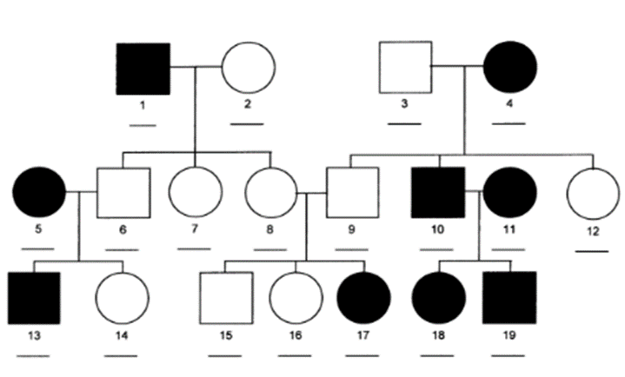
Ξεκάθαρη περίπτωση Αυτοσωματικής Υπολειπόμενης κληρονομικότητας αφού οι γονείς 8 και 9 απέκτησαν επηρεασμένο παιδί (17)

Slide 14
Ερώτηση Παγκύπριων
Στο παρακάτω Σχήμα 9 παρουσιάζονται τέσσερα γενεαλογικά δέντρα (I, II, III, IV) στα οποία απεικονίζεται ο τρόπος κληρονόμησης τεσσάρων (4) διαφορετικών χαρακτήρων στον άνθρωπο.
Συγκεκριμένα μελετώνται, ανά γενεαλογικό δέντρο, οι ακόλουθοι χαρακτήρες:
Γενεαλογικό δέντρο I: Ελεύθεροι λοβοί
Γενεαλογικό δέντρο ΙΙ: Αλφισμός
Γενεαλογικό δέντρο ΙΙΙ: Αχρωματοψία/Δαλτωνισμός
Γενεαλογικό δέντρο IV: Ομάδες αίματος σύμφωνα με το σύστημα ABO

Slide 15
(α) ι. Να αντιγράψετε τον πιο κάτω Πίνακα Γ΄ στο τετράδιο απαντήσεών σας και να τοποθετήσετε το σύμβολο + σε εκείνα τα κελιά του Πίνακα Γ΄, με τρόπο που να υποδεικνύουν συμφωνία ανάμεσα στο είδος του/των αλληλόμορφου/ων της στήλης Α και των δύο (2) χαρακτήρων στον άνθρωπο, με βάση τα δεδομένα που προκύπτουν από τα γενεαλογικά δέντρα Ι και II.
ΠΙΝΑΚΑΣ Γ’
Α/Α | Στήλη Α | Ελεύθεροι λοβοί | Αλφισμός
1 | Πολλαπλά αλληλόμορφα
2 | Φυλοσύνδετο επικρατές
3 | Φυλοσύνδετο υπολειπόμενο
4 | Αυτοσωματικό επικρατές
5 | Αυτοσωματικό υπολειπόμενο
ιι. Να δικαιολογήσετε τους φαινότυπους των απογόνων 1 έως 4 της Γενιάς II του Γενεαλογικού δένδρου III κάνοντας την κατάλληλη διασταύρωση των ατόμων 1 και 2 της Γενιάς I.
Στη διασταύρωση:
• να ορίσετε τα αλληλόμορφα γονίδια
• να δείξετε τους γονότυπους όλων των ατόμων
• να δείξετε τους γαμέτες των γονέων
• να καταγράψετε τους φαινότυπους όλων των ατόμων. (μονάδες 4)

Slide 16
(β) Με βάση τα δεδομένα, που σας δίδονται στο γενεαλογικό δέντρο IV, να καταγράψετε τον/τους πιθανό/ους γονότυπο/ους:
ι. του ατόμου 1 στη Γενιά Ι , και
ιι. του ατόμου 2 στη Γενιά Ι . (μονάδες 3)
(γ) Από τη διασταύρωση άντρα με ομάδα αίματος Α και ρέζους αρνητικό, με γυναίκα με ομάδα αίματος Ο και ρέζους θετικό, γεννιέται παιδί με ομάδα Ο και ρέζους αρνητικό. Χρησιμοποιώντας τα αλληλόμορφα γονίδια ΙΑ, ΙΒ, io και R, r:
ι. Να καταγράψετε τον γονότυπο:
• του πατέρα,
• της μητέρας,
• του παιδιού,
και για τους δύο (2) χαρακτήρες. (μονάδες 3)
ιι. Σε περίπτωση που το ζευγάρι αποκτήσει δεύτερο παιδί να βρείτε, κάνοντας την κατάλληλη διασταύρωση, όλους τους πιθανούς γονότυπους των απογόνων και για τους δύο (2) χαρακτήρες. (μονάδες 3)

